Slide 1
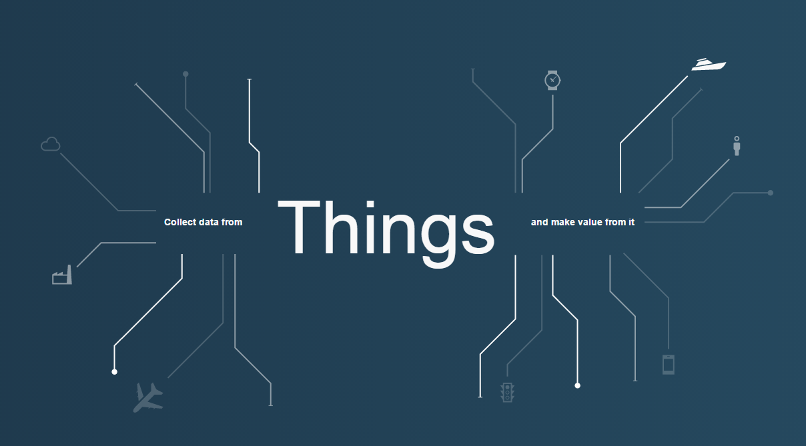
using…

Slide 2

IoT Cloud
Connection
for LabVIEW by Espotel
Michał Bieńkowski
2016
Notes:
Chciałbym Wam dzisiaj opowiedzieć o „IoT Cloud Connection for LabVIEW by Espotel”.

Slide 3

IoT? Never heard of it!
The „Internet of Things”
is a phrase that 87% of people
haven’t heard of…
Forbes 2015
WEIRD…
Notes:
Na wstępie czuję się zobligowany do tego by wyjaśnić co oznacza skrót IoT oraz wyjaśnić samo pojęcie, gdyż powołując się na artykuł Forbesa jest mnóstwo osób, które nigdy nie słyszały nazwy „Internet of Things”. Jest to zaskakujący fakt biorąc pod uwagę to jak gigantyczny wpływ zaczyna mieć ta technologia na nasze życie.

Slide 4
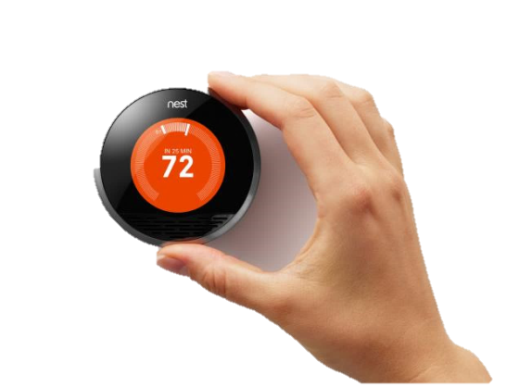
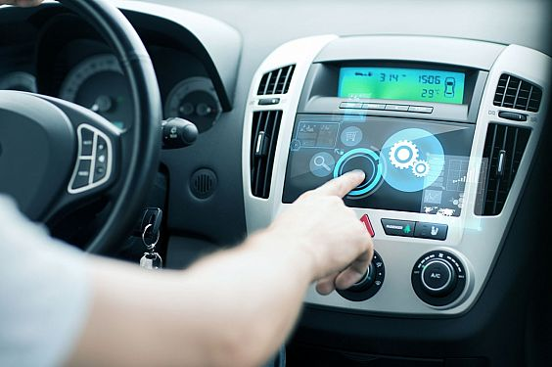
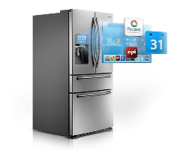
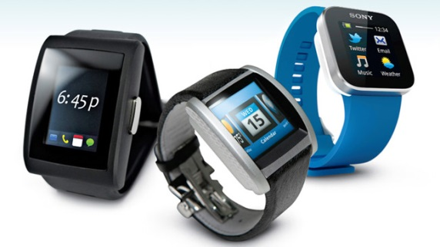
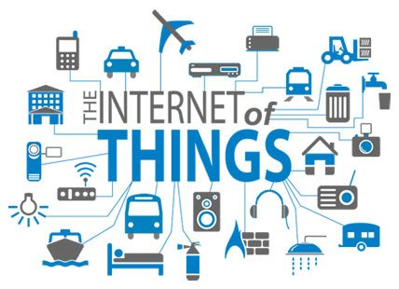
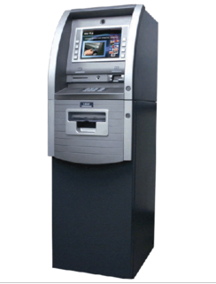
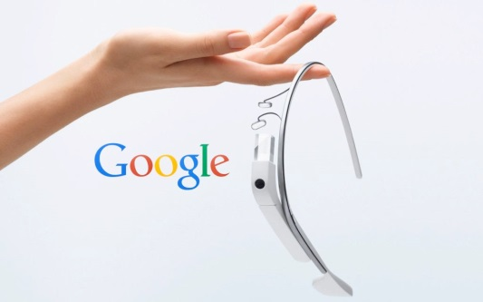
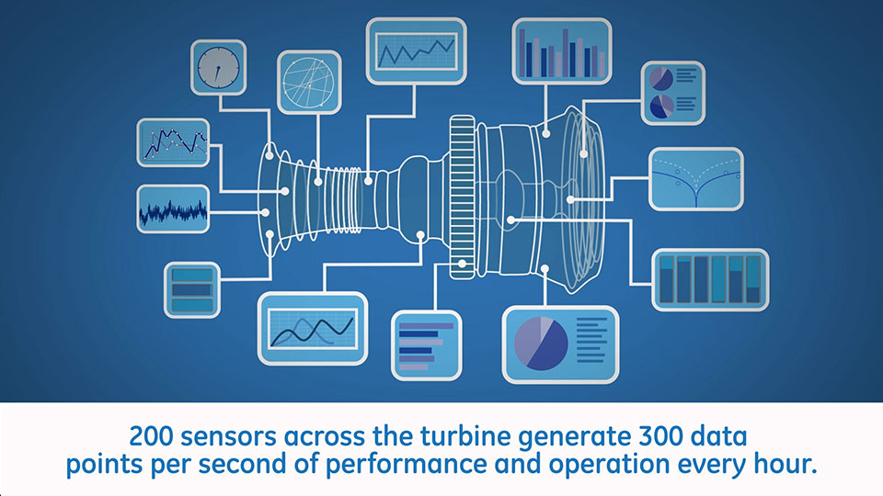
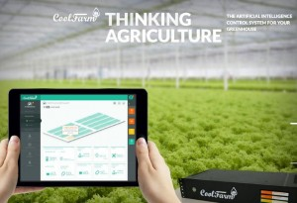
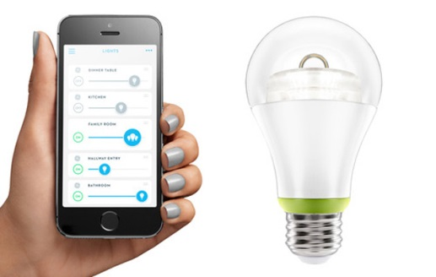
Internet of Things you say… But what’s that?!
Simple as that!
Smart Thermostats
Smart Cars
Wearable Devices
Smart Kitchen
Google Glass
Collect & transmit data via the Internet
ATMs are considered some of the first IoT objects, and went online as far back as 1974
Industrial Internet
Smart Light
Smart Agriculture
Notes:
IoT czyli Internet of Things. Najprościej mówiąc jest to idea, która zakłada podłączenie do Internetu wszystkiego, co tylko się da.
Do niedawna można by sobie zadawać pytanie, „ale po co?”. Wydaje mi się, że jest to zbyt duży temat by zdążyć teraz o tym pomówić i uważam, że obecnie sprawa nabrała takiego tempa, że należałoby pozostawić to pytanie i zacząć zadać sobie pragmatyczne pytanie: „ile mogę na tym zarobić?”.
Jednym z pierwszym urządzeniem IoT, którego zaczęto używać w 1974 roku był bankomat. Wtedy jeszcze ta nazwa nie funkcjonowała. Jednak urządzeń przybywało i przybywa nadal. W 2008 roku liczba tych urządzeń przekroczyła liczbę ludzi!

Slide 5
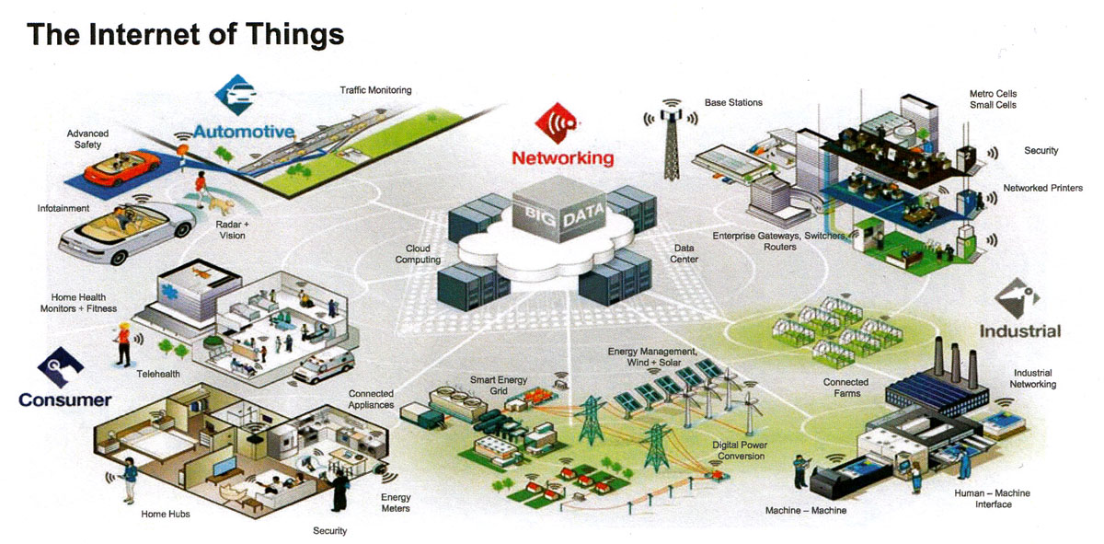
Internet of Everything!!!
Virtually endless opportunities!
Notes:
Stopniowo stajemy się świadkami narodzin Internetu Wszechrzeczy.

Slide 6
Well… That’s seems to be powerful?
Information matters
Size matters
Notes:
Koncepcja ta jest prosta, lecz posiada gigantyczny potencjał. Siła ta wynika, moim zdaniem, z dwóch rzeczy:
1. Współczesnej wartości informacji, oraz
2. Siły dużych liczb.
Jaka jest wartość informacji pokazał Mircosoft wypuszczając najnowszego Windowsa 10, jako „darmowy” update. Nieuważni użytkownicy pomyśleli zapewne: „Cóż za wspaniały gest szczodrości giganta systemów operacyjnych!”. Nic bardziej mylnego. Microsoft zamiast gotówki od użytkowników bierze od nich dane. Dane o tym, w jaki sposób używają ich produktu. Kiedyś za nowy OS płaciliśmy gotówką, dzisiaj informacjami.

Slide 7
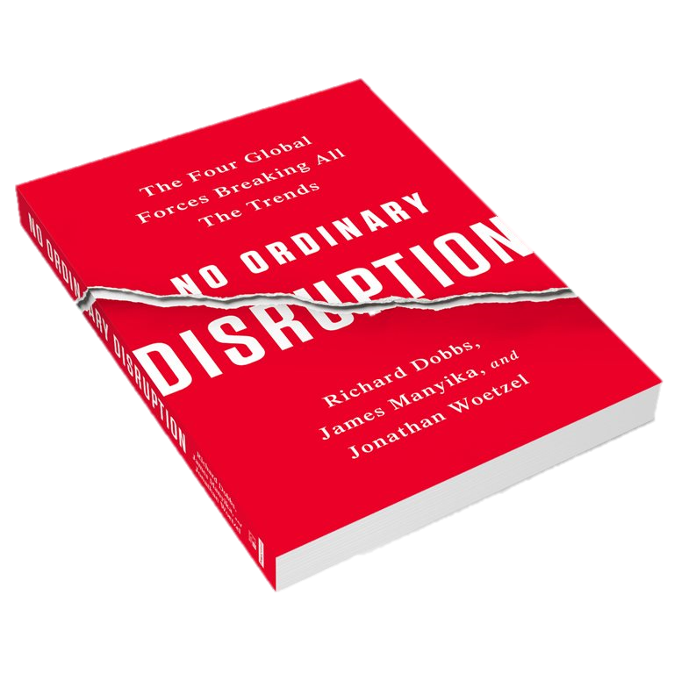

No Ordinary Disruption
The age of urbanization
Challenges of an aging world
Greater global connections
Accelerating technological change
Read More!
Revolution, we estimate that this change is happening ten times faster and at 300 times the scale, or roughly 3,000 times the impact.
Notes:
Odnośnie siły dużych liczb chciałbym odnieść się do książki „No Ordinary Disruption”. Mówi ona w pewnym sensie o tym jak duże liczby zmieniają świat.
Cofnijmy się na chwilę do czasu rewolucji przemysłowej. Światowy wzrost gospodarczy został zainicjowany wtedy dzięki wynalazkowi Jamesa Watta, a w zasadzie modernizacji wcześniej wymyślonego silnika parowego. Ten doprowadził do przewrotu we włókiennictwie. Fabryki przędzalnicze zaczęły pojawiać się jak grzyby po deszczu, więc wzrosło zapotrzebowanie na maszyny parowe, co z kolei doprowadziło do wzrostu znaczenia górnictwa i hutnictwa. To z kolei nakręciło znowu transport itd… Typowa reakcja łańcuchowa.
Być może jest to uproszczenie, ale mówi się, że pierwszą rewolucję przemysłową zawdzięczamy maszynie parowej. Obecnie trwa trzecia rewolucja przemysłowa, w której doświadczamy czterech istotnych czynników równocześnie! Cztery siły, które niczym fale na wodzie interferują ze sobą, tak by w konstruktywnym piku zmienić globalną ekonomie w sposób, jakiego świat jeszcze nie widział. W porównaniu z pierwszą rewolucją przemysłową szacuje się, że zmiany zachodzą na 300 krotnie większą skalę w dziesięciokrotnie szybszym tempie.
Zachęcam do zapoznania się z treścią książki „No Ordinary Disruption”, w szczegółach. Przytoczę tu wszystkie cztery siły, ale skupię się tylko na jednej.

Slide 8
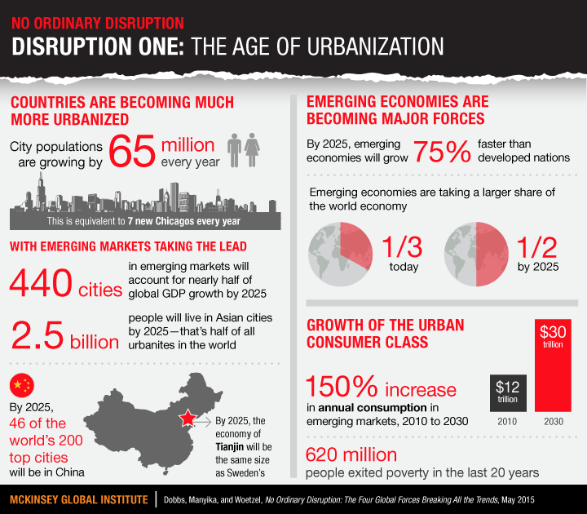
Slide taken from slideshare.net
Notes:
Wiek urbanizacji
Pierwszym czynnikiem jest rosnąca urbanizacja. Populacja miast rośnie o 65 milionów z każdym rokiem. Najbardziej jest to widoczne w obszarach rozwijających się. Do końca 2025 roku 46 z 200 największych miast na świecie będą znajdować się w Chinach.

Slide 9
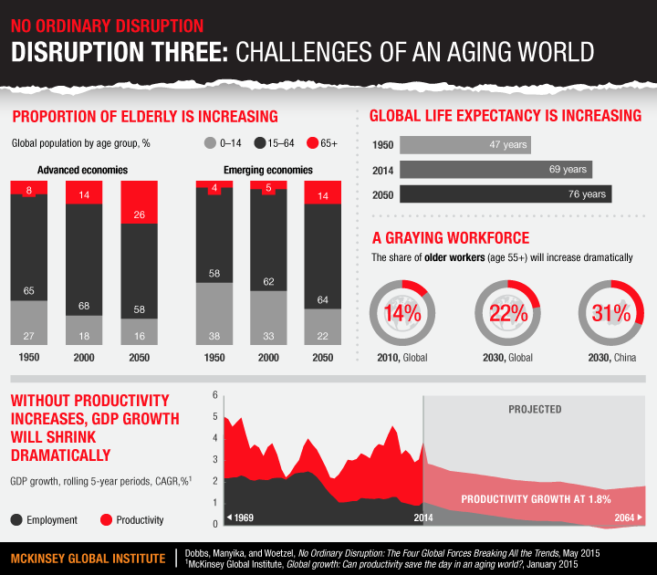
Slide taken from slideshare.net
Notes:
Wyzwania starzejącego się społeczeństwa
Drugim czynnikiem jest globalnie starzejące się społeczeństwo. Niepokojącą informacją jest to, że do 2013 roku około 60% ziemskiej populacji mieszkało w krajach o współczynniku dzietności poniżej stopy zastąpienia i raczej się to nie poprawiło.

Slide 10
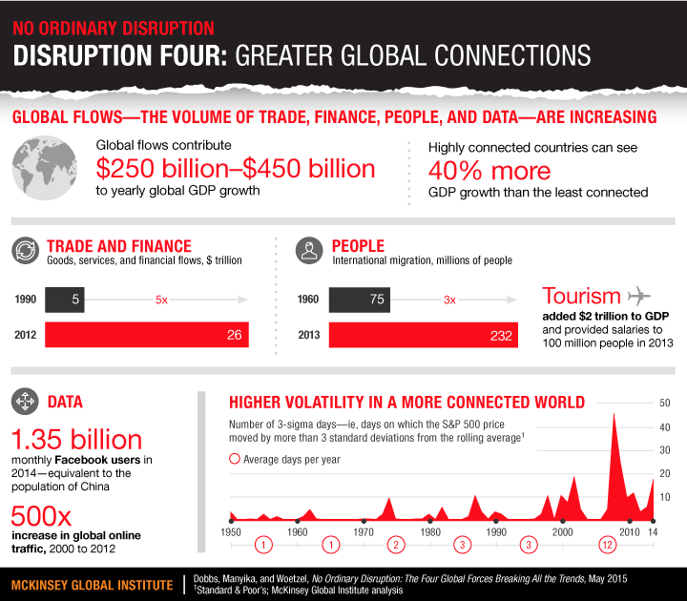
Slide taken from slideshare.net
Notes:
Skala globalnych kontaktów
Kolejnym czynnikiem jest stopień, z jakim świat jest powiązany poprzez handel, ruch kapitału, ludzi i informacji. Co prawda handel i finanse od dawna stanowią filary globalizacji, ale w ostatnich dziesięcioleciach nastąpiła znacząca zmiana. Zamiast szeregu linii łączących główne węzły wymiany handlowej w Europie i Amerce, światowy system handlu rozrósł się do postaci skomplikowanej, rozległej, globalnej sieci. Przykładem są relacje handlowe pomiędzy Chinami a Afryką. Między 2000 a 2012 rokiem wielkość wymiany handlowej między tymi rynkami wzrosła z 9 do 211 miliardów dolarów! Globalny przepływ kapitałowy rozszerzył się 25 razy między 1980 a 2007 rokiem.

Slide 11
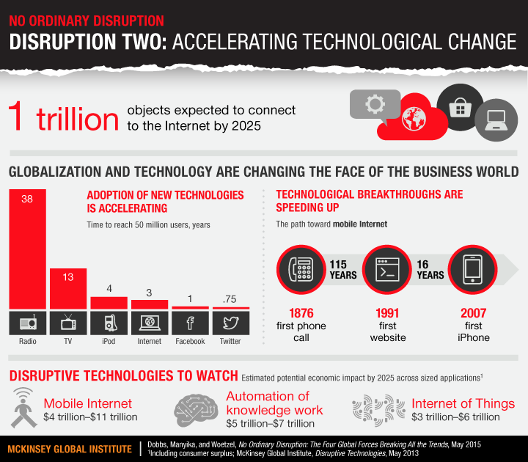
Slide taken from slideshare.net
Notes:
Dynamiczne zmiany technologiczne
Czwartym i zarazem najważniejszym z punktu widzenia tej prezentacji czynnikiem są dynamiczne zmiany technologiczne. Jak dynamiczne? Prezentuje to na przykład porównanie szybkości pozyskania 50 milionów użytkowników przez radio oraz przez Facebooka. Radiu zajęło to 38 lat, Facebookowi zaledwie jeden rok! Dynamika przejawia się również w tempie popularyzacji IoT. Szacuje się, że do końca 2025 roku do Internetu będzie podłączonych bilion (long scale, 10^12) takich urządzeń!

Slide 12
In 2015, over 1.4 x10^9 smart phones was shipped and by 2020 we will have a staggering 6.1 x10^9 smartphone users.
By 2020, a 2.5 x10^8 vehicles will be connected to the Internet, giving us completely new possibilities for in-vehicle services and automated driving.
The global market for wearable devices has grown 223% in 2015, with Fitbit shipping 4.4 x10^6 devices and Apple selling 3.6 x10^6 Apple Watches.
Estimates predict that 10.2 x10^6 units of smart clothing will ship by 2020, compared to a meagre 140 x10^3 units in 2013.
Notes:
Podążając śladem dużych liczb:
Szacuje się, że do 2020 roku będzie 6.1 miliardów użytkowników smartfonów. Obecnie jest ich ponad 1.5 miliarda.
Do 2020 roku ¼ używanych samochodów będzie podłączona do Internetu. To utworzy zupełnie nowe możliwości dla naszych pojazdów.
„Wearable devices” czyli inteligentna elektronika do noszenia, jak to możnaby przetłumaczyć. Ciekawe, jaka ostatecznie nazwa zostanie przyjęta w polskim słownictwie. Gadzetomania.pl zaproponowała już kilka nazw, mi najbardziej spodobała się „elektrodzież”.
W każdym razie globalny rynek elektrodzieży w 2015 roku wzrósł 223%. Fitbit dostraczył 4.4 milona swoich urządzeń, natomiast Apple sprzedał 3.6 miliona swoich zegarków.
Nazwa elektrodzież ma sens, ponieważ ubrania też będą podłączone do Internetu. Szacuje się, że do 2020 roku będzie ich na rynku ponad 10 milionów.

Slide 13
Today, the market for RFID tags, used for transmitting data to identify and track objects, is worth $11.1 x10^9. This is predicted to rise to $21.9 x10^9 in 2020.
It is estimated that the number of machine-to-machine connections will increase from 5 x10^9 (in 2015) to 27 x10^9 by 2024.
GE believes that the “Industrial Internet” will add $10 to $15 x10^12 to global GDP in the next 20 years.
According to estimations by the McKinsey Global Institute, the IoT will have a total economic impact of up to $11 10^12 by 2025.
Read Full Article
Notes:
Rynek tagów RFID przesyłających informacje do identyfikacji i śledzenia obiektów jest wart ponad 11 miliardów dolarów i do 2020 roku ma ta liczba wzrosnąć do prawie 22 miliardów dolarów.
Ilość połączeń M2M ma wzrosnąć z 5 miliardów (początek zeszłego roku) do 27 milardów do końca 2024 roku. Na tej działce przodują Chiny i USA.
Zdaniem General Electric, Industrial Internet w ciągu najbliższych 20 lat zwiększy światowe PKB o od 10 do 15 bilionów dolarów.
Natomiast według przewidywań McKinsey Global Institute, do 2025 IoT będzie mieć wpływ na światową gospodarkę w postaci zaoszczędzonych czy też zarobionych 11 bilionów dolarów.

Slide 14

Notes:
To jest ta siła dużych liczb, o której wcześniej wspomniałem, a to są pieniądze!
Ilość możliwości zarobku na tym rozwiązaniu jest niemal nieograniczona, a korzystać z tego będą wszyscy.

Slide 15

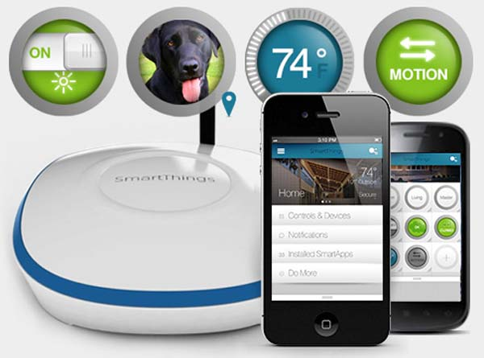
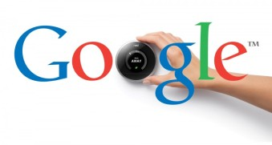
I think I see the potential here…
Google bought smart thermostat maker, Nest Labs, for 3 x10^9 USD
Samsung purchased connected home company Smart Things for 200 x10^6 USD
Notes:
Światowi giganci dostrzegli już ten potencjał i zaczęli w to inwestować.
Na przykład Google kupił za ponad 3 miliardy dolarów firmę Nest Labs, specjalizującą się w inteligentnych termostatach. Natomiast Samsung, za 200 milionów dolarów wykupił SmartThings, specjalistów od inteligentnych budynków.

Slide 16


Notes:
Innym gigantem, który dostrzegł siłę IoT jest IBM. Jego reakcją było uruchomienie platformy Bluemix.
Espotel jako kolega IBMa promuje razem z nim to rozwiązanie.

Slide 17
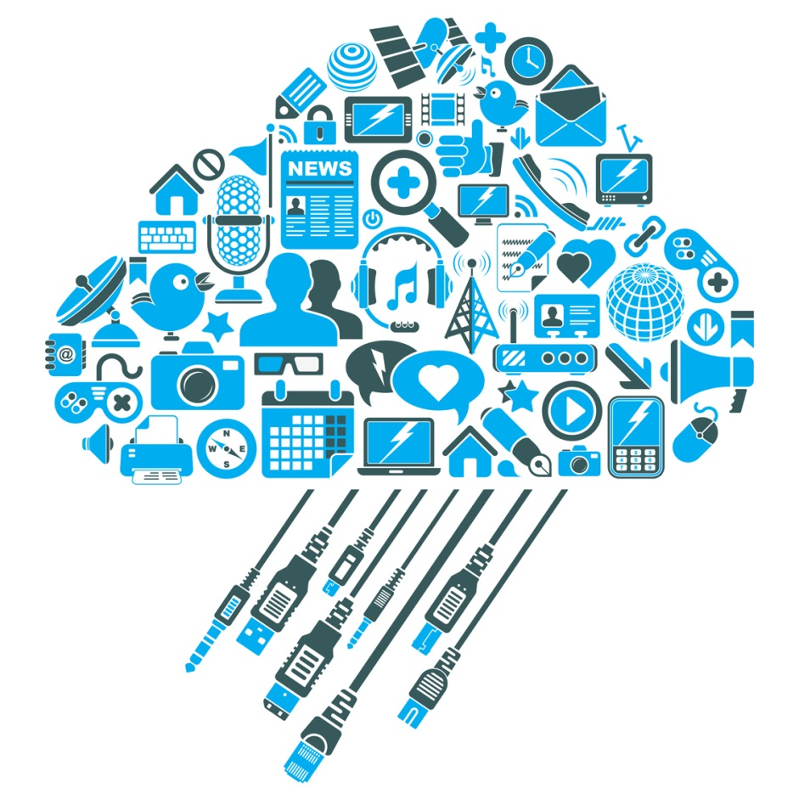
Cloud Computing
Notes:
Zanim jednak wyjaśnię, czym jest Bluemixie muszę wspomnieć o technologii, która idzie w parze z IoT i bez której rozwój Internetu Rzeczy mógłby być problematyczny, czyli o przetwarzaniu w chmurze.

Slide 18
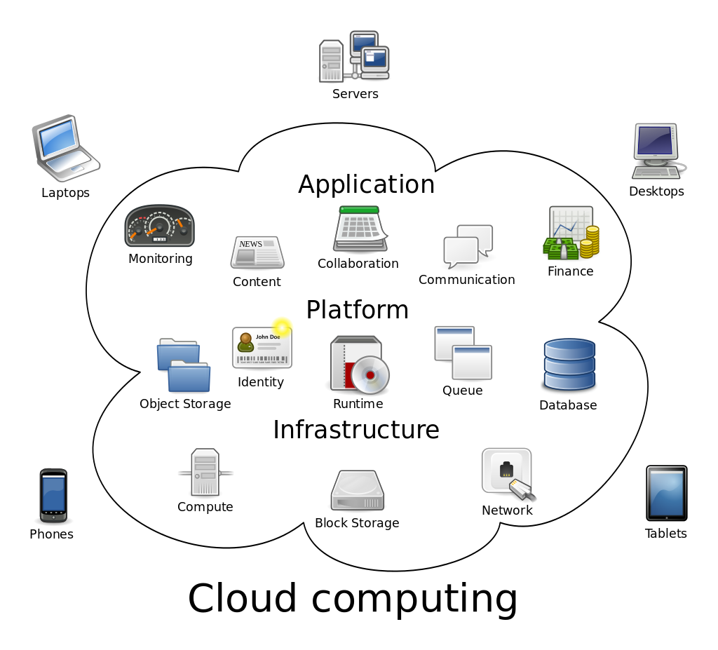
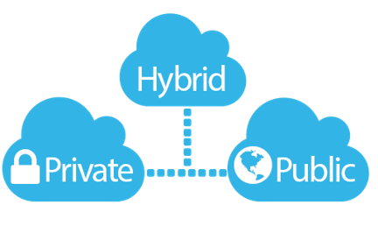
Cloud Computing
“Cloud computing is a model for enabling convenient, on-demand network access to a shared pool of configurable computing resources that can be rapidly provisioned and released with minimal management effort or service provider interaction.”
U.S. National Institute of Standards and Technology
Notes:
Gdy mówimy o tzw Cloud Computingu mamy na myśli pewien model zarządzania środowiskiem IT, który polega na przeniesieniu całego ciężaru świadczenia usług IT na serwery i umożliwienie stałego dostępu poprzez komputery klienckie. Dzięki temu ich bezpieczeństwo nie zależy od tego, co stanie się z komputerem klienckim, a szybkość procesów wynika z mocy obliczeniowej serwera. Wystarczy zalogować się z jakiegokolwiek komputera z dostępem do Internetu by zacząć korzystać z dobrodziejstw Cloud Computing.
Wyróżnia się trzy rodzaje chmur, w zależności od miejsca przechowywania i przetwarzania danych: prywatną, publiczną i hybrydową.

Slide 19
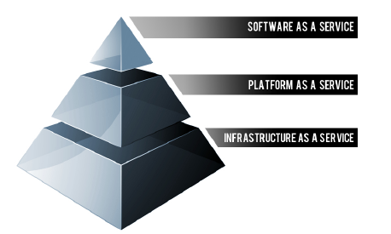
Cloud Computing Models
Read More!
Notes:
Wyróżnia się również trzy podstawowe modele chmur: IaaS, PaaS oraz SaaS.
Model SaaS dostarcza poprzez sieć, kompletne aplikacje przeznaczone dla użytkowników końcowych. Przykładem są Google Apps.
Model PaaS stanowi zestaw narzędzi i usług przeznaczonych do szybkiego i wydajnego tworzenia tych aplikacji.
Natomiast model IaaS to cały HW, na którym stoi to wszystko, czyli serwery, pamięć, infrastruktura sieci oraz również wsparcie wirtualizacji.

Slide 20

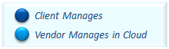
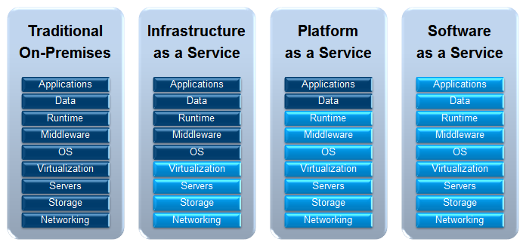
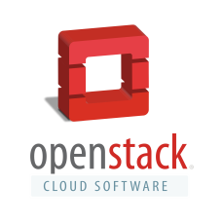

Cloud Computing Stacks
Expensive and slow
Cheap and fast
Notes:
Jak to wygląda w praktyce?
Załóżmy, że potrzebujemy przetwarzania danych w chmurze. Klasycznie podchodząc do tematu musielibyśmy wynająć przestrzeń na serwerownie, kupić serwery, dyski, przygotować cała infrastrukturę sieciową. Następnie zwirtualizować zasoby sprzętowe, wgrać OS i całą programową warstwę pośrednią, dalej runtime i dopiero wtedy będziemy mogli zacząć myśleć o tworzeniu aplikacji do swojego cloud computingu.
Można jednak sobie życie ułatwić i zamiast zaczynać wszystko od zera, wybrać się do dostawcy usług cloudowych, na przykład do SoftLayera (który należy obecnie do IBM) i poprosić o serwer, który ma mieć określoną liczbę rdzeni, tyle i tyle RAMu i jakąś pamięć SAN. W ten sposób otrzymujemy usługę IaaS, czyli serwer, pamięć, firewalle, load balancery itp. my musimy teraz wgrać system i wtedy możemy rozpocząć deployment naszych cloudowych aplikacji.
IBM w zależności od typu chmury bazuje na stosie SoftLayer lub opensourcowym OpenStack.
Można pójść jednak jeszcze dalej, do tego stopnia, że cała infrastruktura potrzebna do tego by nasza aplikacja działała w chmurze, była dla nas całkowicie transparentna. W takim przypadku należy skorzystać z PaaS.
Weźmy przykład aplikacji WEBowej. Normalnie, aby taka aplikacja działała wymagany jest serwer aplikacji i baza danych (przynajmniej na start). Serwer aplikacji będzie odpowiedzialny za obsługę żądań HTTP, przetwarzanie ich i zwracania odpowiedzi do przeglądarki. Baza danych natomiast będzie przechowywać dane, na których serwer będzie operował. PaaS dostarczy nam serwer aplikacji, bazę danych, wraz z odpowiednim OSem, runtimem i całą warstwą pośrednią. My będziemy musieli napisać jedynie aplikację pod klienta końcowego by ostatecznie udostępnić ją jako SaaS.
Bluemix jest właśnie usługa typu PaaS, zbudowaną na bazie opensourcowego Cloud Foundry.

Slide 21













Bluemix is an open-standard, cloud-based platform for building, managing, and running applications of all types (web, mobile, big data, new smart devices, and so on).
Go Live in Seconds
The developer can choose any language runtime or bring their own. Zero to production in one command.
APIs and Services
A catalog of IBM, third party, and open source API services allow the developer to stitch an application together in minutes.
On-Prem Integration
Build hybrid environments. Connect to on-premise assets plus other public and private clouds.
Layered Security
IBM secures the platform and infrastructure and provides you with the tools to secure your apps.
DevOps
Development, monitoring, deployment, and logging tools allow the developer to run the entire application.
Flexible Pricing
Sign up in minutes. Pay as you go and subscription models offer choice and flexibility.
Slide taken from slideshare.net
Notes:
Blumix umożliwia deweloperom bardzo szybkie tworzenie i wdrażanie aplikacji WEBowych jak również wygodne ich zarządzanie w chmurze. Zapewnia również dostęp do szeregu różnych usług, które mogą być zintegrowane z projektowaną aplikacją. Deweloperzy nie muszą przejmować się instalacją niezbędnego oprogramowania, zarządzaniem wirtualnymi maszynami czy HW. Za pomocą dosłownie kilku kliknięć myszy mogą uruchomić swoje aplikacje w chmurze, której zarządzaniem zajmuje się w pełni IBM.

Slide 22























Create apps quickly with prebuilt services
Mobile Services
Choice
Cloud
Integration Services
Runtimes, services, and tooling up to you
Database services
Industry Leading IBM Capabilities
Services leveraging the depth of IBM software
Big Data services
Full range of capabilities
Web and application services
Security Services
Completeness
Open source platform and services
Third party to enable key use cases
See Watson in Action!
Slide taken from slideshare.net
Notes:
Katalog dostępnych usług Bluemixa jest naprawdę bogaty. Na uwagę zasługują usługi kognitywne bazujące na systemie IBM Watson. Kto nie słyszał do tej pory o tym kognitywnym komputerze polecam wygooglowanie rywalizacji tej maszyny z ludźmi w amerykańskim teleturnieju Jeopardy. Usługą, na którą chciałbym zwrócić szczególną uwagę jest IBM IoT Foundation.

Slide 23

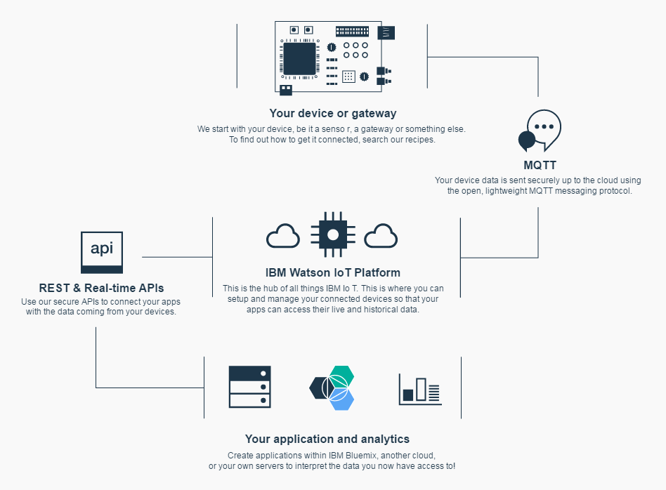

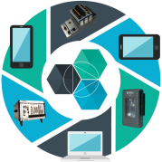


Internet of Things Foundation
Check out IoTF!
Notes:
Usługa ta umożliwia bardzo szybkie podłączenie urządzeń IoT (internet enabled things) do chmury IBM. Jednym kliknięciem w Bluemixie tworzymy instancję tego serwisu, następnie kilkoma następnymi kliknięciami rejestrujemy w chmurze nasze „rzeczy” i możemy od razu rozpocząć zbieranie i analizę dany IoT.
Widoczny diagram prezentuje relacje w IoTF. W centrum, w chmurze, mamy symbolicznie przedstawionego managera IoTF. W nim rejestrujemy urządzenia i aplikacje, które będą komunikować się z chmurą.
U góry znajduje się nasze „coś”, jakieś urządzenie z dostępem do Internetu. To komunikuje się z chmurą wykorzystując protokół MQTT (jest to warstwa komunikacyjna ulokowana na szczycie stosu TCP).
Na dole diagramu mamy natomiast jakąś aplikację, która operuje na danych z chmury. Może być to aplikacja Bluemixowa, lub dowolna inna, w tym na przykład napisana w LabVIEW.

Slide 24
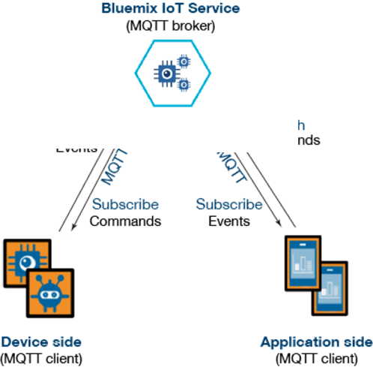


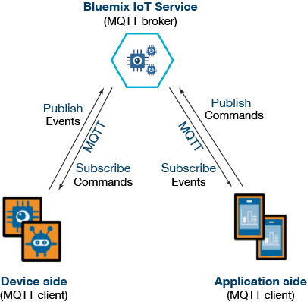
Internet of Things Foundation
Publish Event
Publish Command
Command
Event
Subscribe Commands
Topic: cmd
Subscribe Events
Topic: evt
Notes:
W jaki sposób odbywa się komunikacja.
MQTT jest to lekki protokół transmisji danych oparty o wzorzec publikuj-subskrybuj i znajduje się na szczycie stosu TCP/IP. W MQTT występuje pojęcie brokera, który znajduje się na serwerze i z którym łączą się klienci, aby za jego pośrednictwem publikować informacje.
W związku z tym w przypadku IoTF na serwerze IBM ulokowany jest właśnie taki broker MQTT. Przy pomocy managera IoTF rejestrujemy nasze urządzenia i aplikacje. Urządzenia mogą subskrybować polecenia od aplikacji, natomiast aplikacje mogą subskrybować zdarzenia od urządzeń. Gdy dany device opublikuje swoje zdarzenie pod odpowiedni temat, broker roześle tę informację do wszystkich subskrybentów.
W prezentowanym przypadku aplikacja po otrzymaniu subskrybowanego zdarzenia publikuje w odpowiedzi polecenie, które poprzez brokera przekazywane jest zarejestrowanemu urządzeniu.
Jak już wspomniałem aplikacja może być napisana w LabVIEW.

Slide 25
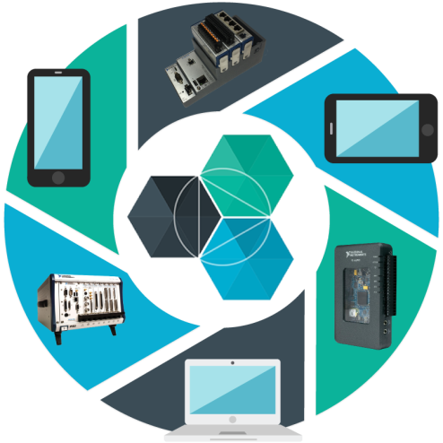
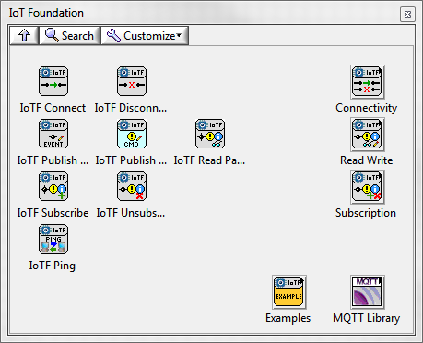




IoT Cloud Connection for LabVIEW
DEMO!
Notes:
W związku z tym jeżeli jesteśmy programistami LabVIEW, to możemy skorzystać z dobrodziejstw Bluemixa i cloud computingu, korzystając z biblioteki „IoT Cloud Connection for LabVIEW by Espotel”.
Oto jak się ona prezentuje.
Co można z tym zrobić…
No przede wszystkim połączyć z chmurą, a potem rozłączyć.
Możemy publikować polecenia urządzeniom z aplikacji, możemy publikować zdarzenia urządzeń, lub podszywać się pod urządzenie i publikować jego zdarzenie z aplikacji.
Jako, że można publikować to można też czytać subskrybowane tematy, w związku z tym trze też mieć możliwość subskrybowania i odsubskrybowania tematów. Subskrybować można trzy typy wiadomości: zdarzenia, polecenia i statusy.
Do tego można też najzwyczajniej pingować serwer, co się przydaje do podtrzymywania połączenia.
Dodatkowo dostarczone są przykłady, wśród których jest tak zwany Quickstart, dzięki któremu można pobawić się z IoTF bez konta na Bluemixie.
Dobra myślę, że już czas na demo!

Slide 26

Epilogue
Notes:
Na koniec chciałbym zwrócić uwagę na jedną rzecz. Nadchodzą duże zmiany.
Zmiany na które powinniśmy być przygotowani. Powinniśmy przyjąć tę rewolucję świadomi trendów, które ją kreują oraz wyrobić w sobie lekkość adaptowania nowych technologii z wykorzystaniem odpowiednich narzędzi.
Intuicja podpowiada, że duże liczby będą nadal rosnąć, a zatem będzie nadal rosnąć potencjał Internetu Wszechrzeczy.

Slide 27
Contact the Author
Michal.Bienkowski@Etteplan.com
Test Design Engineer in Espotel Poland
CLD, CTD
NEW MAIL!
Notes:
Na wypadek refleksji post factum, zapraszam do kontaktowania się ze mną, poprzez widocznego maila.

Slide 28

Contact the Company
http://www.espotel.com/
Notes:
Natomiast gdyby ktoś preferował rozmowę z moim szefem lub chciałby na spokojnie przyjrzeć się temu czym jest Espotel, odsyłam na stronę espotel.com.

Slide 29
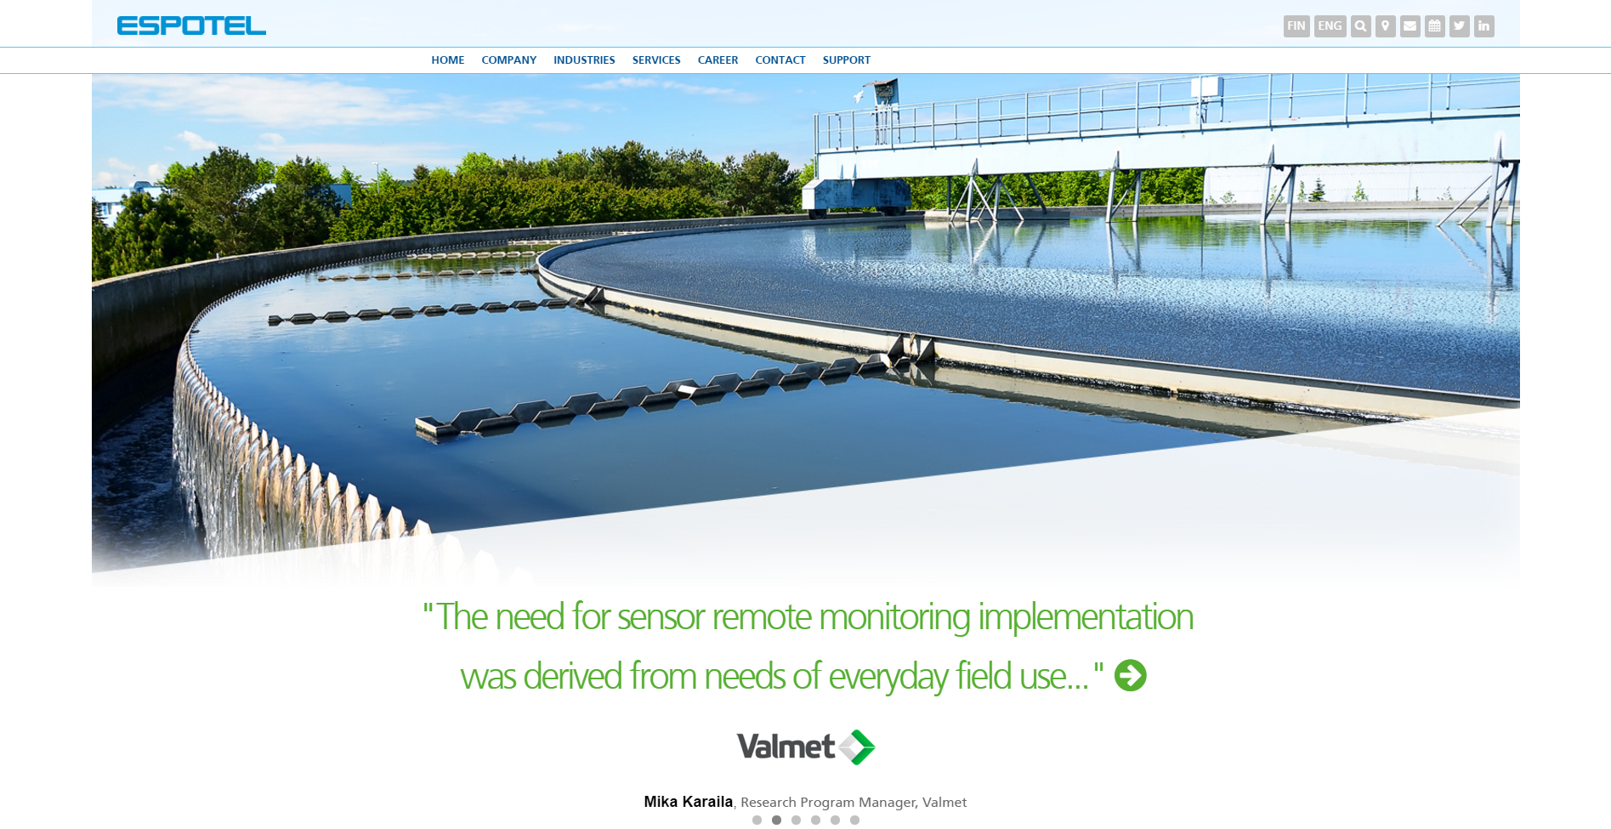
www.espotel.com
Notes:
Która wygląda tak…

Slide 30



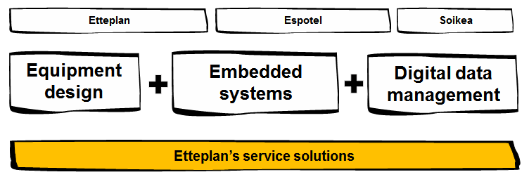
Espotel Multiple Personality?
Read More!
Notes:
Odnośnie samej firmy mam jeszcze jedną informację.
15 marca 2016 Espotel został wykupiony przez firmę Etteplan i obecnie trwa proces rebrandingu.
Obie firmy są podobne bo zaczynają się na tę sama literę i obie maja niebieskie logo ☺
Dla naszych klientów ta akwizycja jest dobrą wiadomością gdyż wiąże się ona ze znacznym poszerzeniem portfolio usług.

Slide 31
Internet Sources
What is IoT?: http://www.3g.co.uk/PR/Feb2015/internet-of-things-everything-you-need-to-know.html
IoT facts: http://www.forbes.com/sites/bernardmarr/2015/10/27/17-mind-blowing-internet-of-things-facts-everyone-should-read/#2c923a371a7a
IoT solutions: http://www.theregister.co.uk/2014/05/07/freescale_internet_of_things/
Does information matters?: https://www.linkedin.com/pulse/windows-10-microsofts-big-data-grabbing-spying-os-bernard-marr?trk=mp-reader-card
Does size really matters?: http://theconversation.com/size-doesnt-matter-in-big-data-its-what-you-ask-of-it-that-counts-55571
What is Big Data?: http://www.ap-institute.com/big-data-possibilities.aspx
No Ordinary Disruption: http://www.mckinsey.com/business-functions/strategy-and-corporate-finance/our-insights/the-four-global-forces-breaking-all-the-trends
Elektrodzież?: http://gadzetomania.pl/876,jak-tlumaczyc-wearable-devices-na-polski-dorzuccie-swoje-pomysly
Nest Labs: http://www.fangdigital.com/google-purchases-nest-labs-whopping-3-2-billion/
Smart Things: http://infospace.ischool.syr.edu/2013/11/19/smartthings-gets-12-5m-a-solution-for-the-fat-wallet-more-startups-and-entrepreneurship-roundup/
Cloud Computing Stacks: https://support.rackspace.com/white-paper/understanding-the-cloud-computing-stack-saas-paas-iaas/
OpenStack: http://gonorthforge.com/november-14-2013-openstack-simply-explained/
Cloud Foundry: https://docs.cloudfoundry.org/concepts/overview.html
Bluemix: http://yourstory.com/2014/06/bluemix-dummies/
IoTF Specification: https://docs.internetofthings.ibmcloud.com/?cm_mc_uid=04631410700214491415527&cm_mc_sid_50200000=1460301040

Slide 32
Graphics
https://internetofthings.ibmcloud.com
http://i.imgur.com/yNen4e9.gif
http://www.3g.co.uk/g_phones/large/internet-of-things-everything-you-need-to-know.jpg
http://icdicanada.com/media/catalog/product/cache/1/image/9df78eab33525d08d6e5fb8d27136e95/c/4/c4000-1.png
http://www.csimagazine.com/csi/images/samsung-fridge-web.jpg
http://forumfoundrycdn.com/dgstorm/df2015/wearable-smart-watches.jpg
http://www.transitionblog.com/wp-content/uploads/2015/03/Google-Glass-Alternatives-1024x640.jpg
http://cdn1.knowyourmobile.com/sites/knowyourmobilecom/files/styles/insert_main_wide_image/public/Array/22bits-nest-superjumbo.jpg?itok=u6uEjzsJ
http://o.aolcdn.com/hss/storage/midas/e3341ced1c1c9412f09a434ca289b032/200346741/ge-link.jpg
http://www.itp.net/images/content/602019/article/28074-car-iot_article.jpg
http://www.greenoptimistic.com/wp-content/uploads/2015/05/11194766_1078322652184251_662684177_o1.jpg
http://trainordaviesdesign.com/wp-content/uploads/2013/06/gas1.jpg
http://regmedia.co.uk/2014/05/06/freescale_internet_of_things_overview_1.jpg
http://www.mckinsey.com/~/media/McKinsey/McKinsey%20Global%20Institute/No%20Ordinary%20Disruption/no-oridinary-disruption_hero_1536x1536.ashx?mw=768&car=1:1
http://www.villa-medica.com/wp-content/uploads/info-icon.png
http://www.slideshare.net/McKinseyCompany/no-ordinary-disruption-the-four-forces
http://s3.amazonaws.com/inarticles/ac9585a9dfb1448cb087e3771249d106.jpg
http://www.fangdigital.com/wp-content/uploads/2014/02/Google-buys-Nest-Labs-750x400-339x181.jpg
http://fluxmag.com/wp-content/uploads/2012/10/smartthings-1.jpg
http://cs.smu.ca/bluemixhackathon/img/IBMBlueMix.jpg
http://digitalchina.blogg.lu.se/files/2015/11/Cloud-Computing-cap.jpg
https://pl.wikipedia.org/wiki/Chmura_obliczeniowa#/media/File:Cloud_computing.svg
https://cloudararat.com/wp-content/uploads/2015/07/hybrid_cloud_hosting.png
http://c179631.r31.cf0.rackcdn.com/cloudcomputestackimage1.png
http://www.slideshare.net/fgonza93/bluemix-overview-benefits-55746475
http://www.ibm.com/developerworks/cloud/library/cl-mqtt-bluemix-iot-node-red-app/image001.png
http://img2.wikia.nocookie.net/__cb20120629013904/whentheycry/images/f/f3/Exclamation_mark.png

